Slide 1
看見台灣 談國土計畫(法)
華文地政士事務所 張政雄

Slide 2
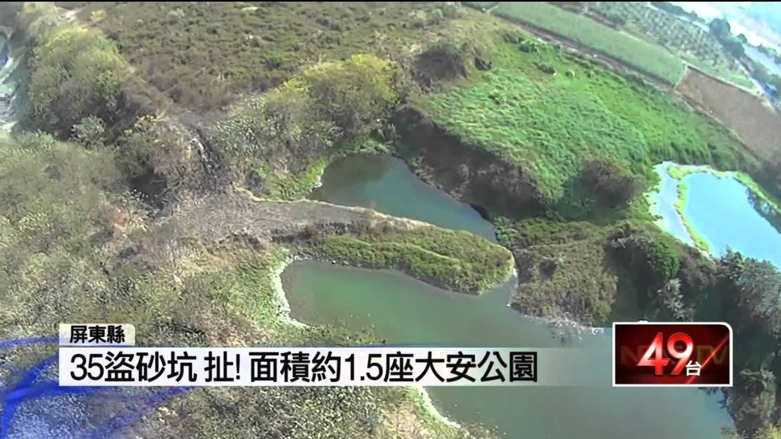
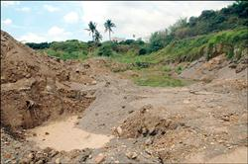
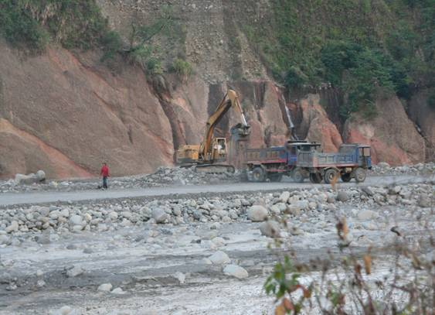

Slide 3
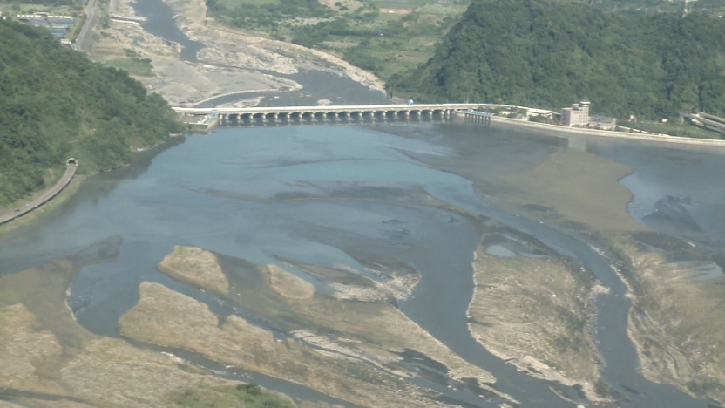
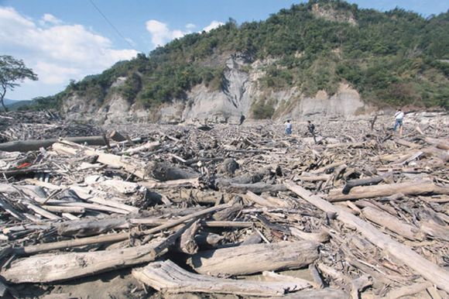

Slide 4
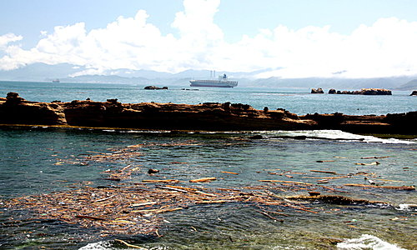
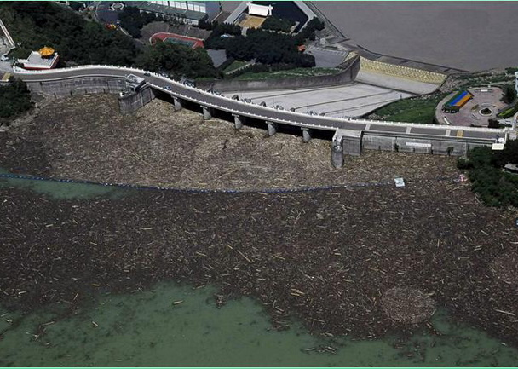

Slide 5
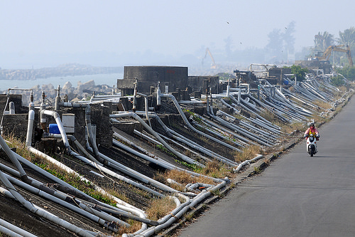
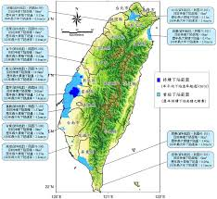
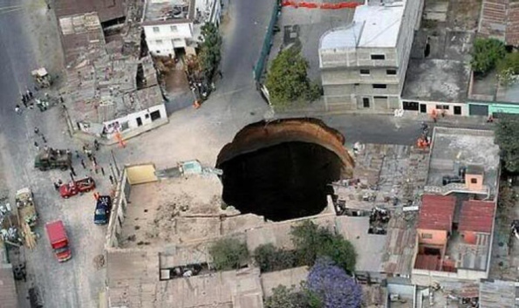
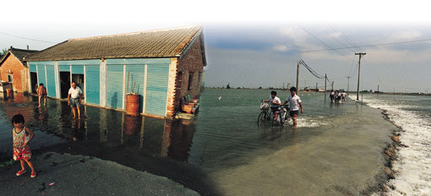

Slide 6
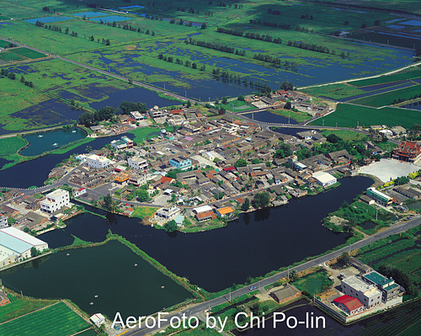
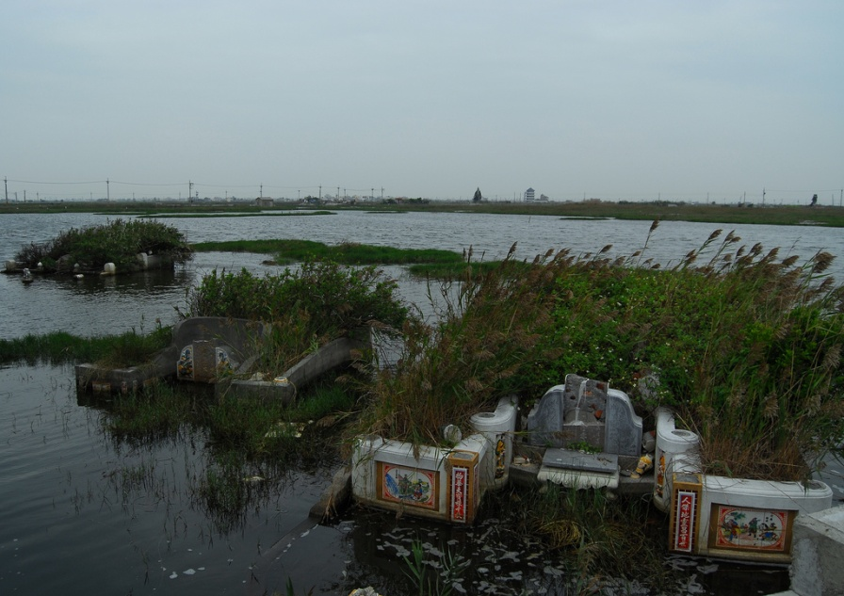
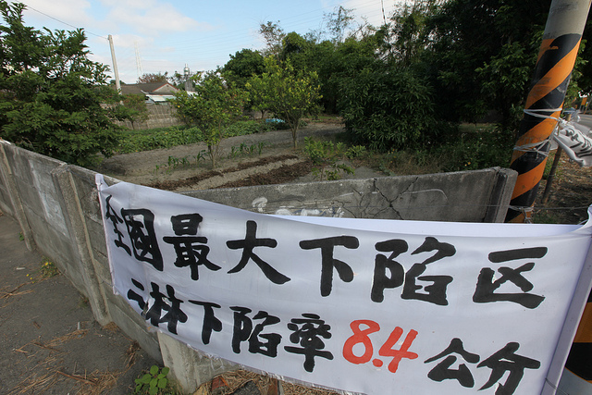

Slide 7
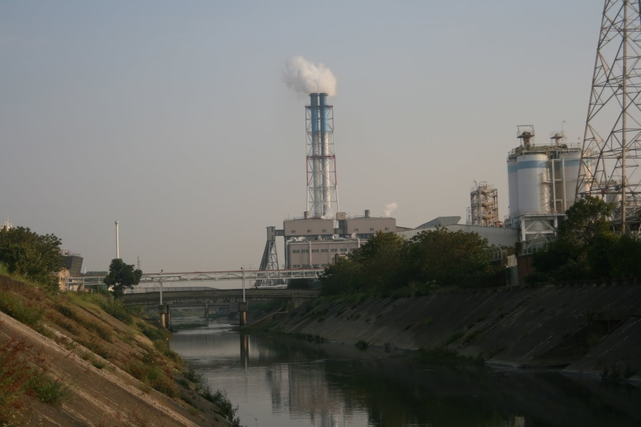
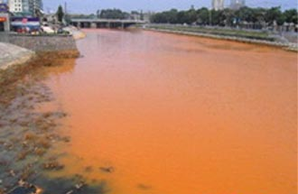
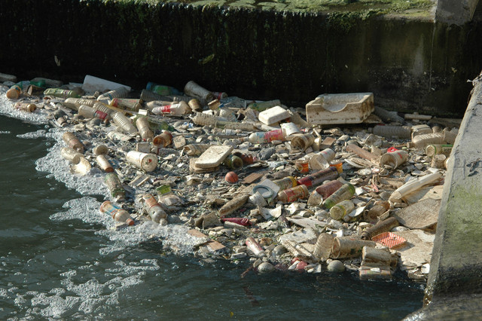

Slide 8
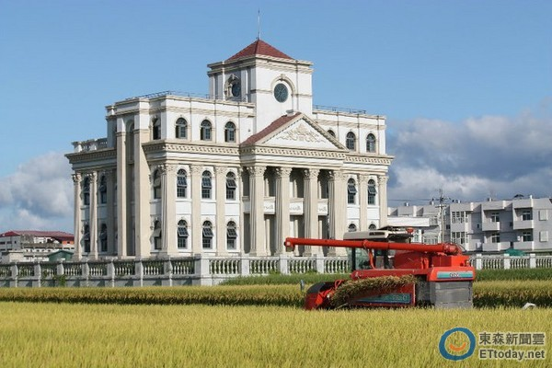
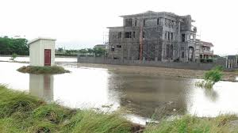
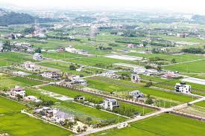
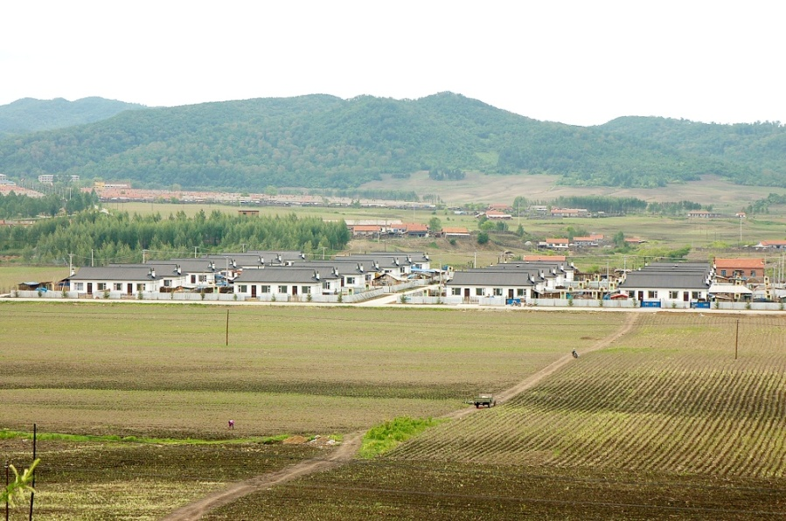

Slide 9
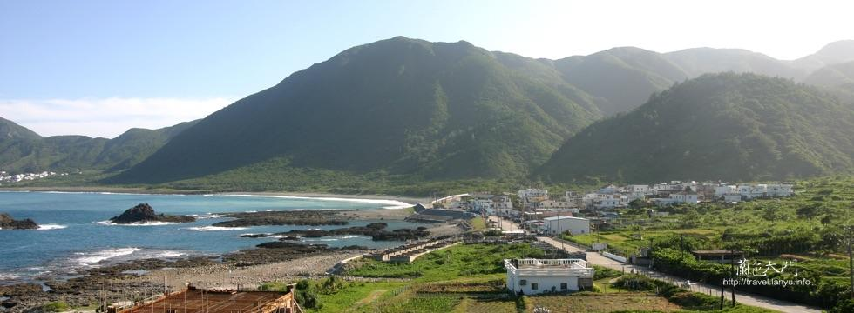
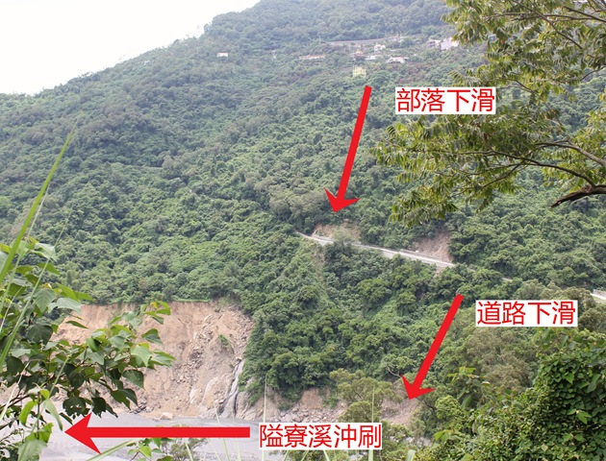
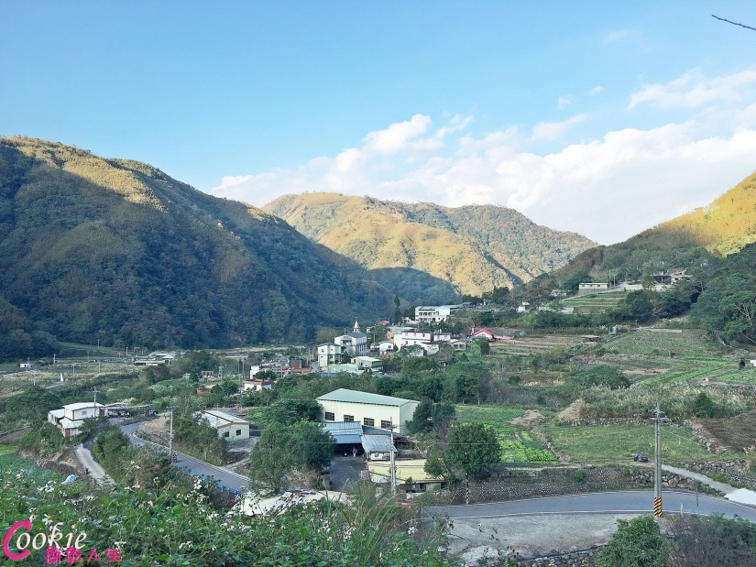

Slide 10
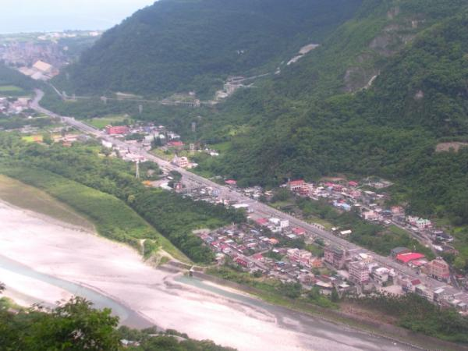
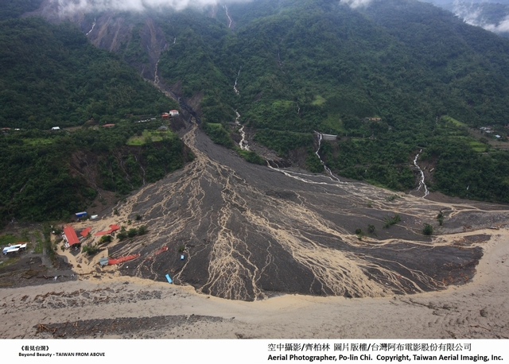
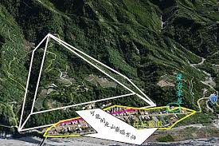
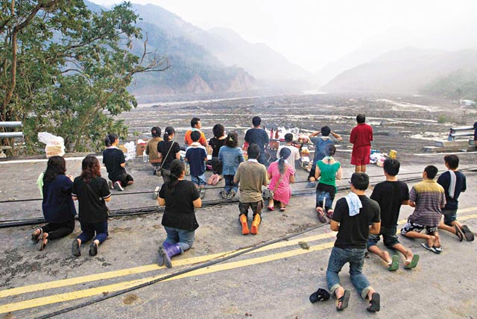

Slide 11
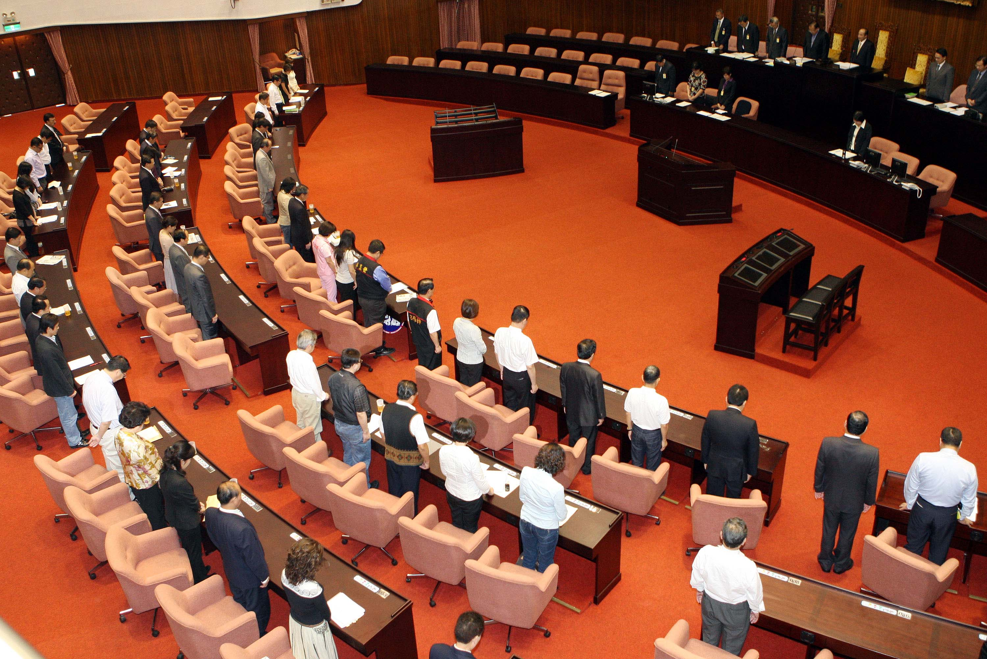

Slide 13
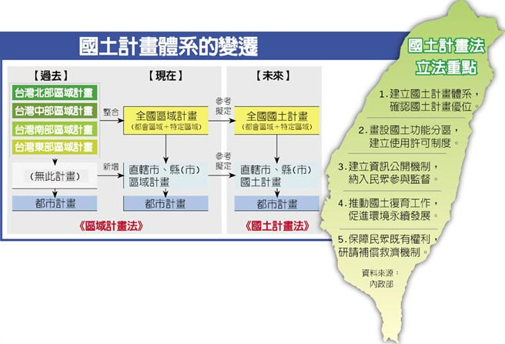

Slide 14
立法草案章節
第一章 總則(共8條)
第二章 國土計畫之種類及內容(共6條)
第三章 國土計畫之擬定、公告、變更及實施(共8條)
第四章 國土功能分區之劃設及土地使用管制(共10條)
第五章 開發許可(共11條)
第六章 權利之保障(共3條)
第七章 罰則(共2條)
第八章 附則(共11條)

Slide 15
總統公佈國土計畫法全文 105年1月6日制頒全文47條
第一章 總則(共7條)
第二章 國土計畫之種類及內容(共3條)
第三章 國土計畫之擬訂、公告、變更及實施(共9條)
第四章 國土功能分區之劃設及土地使用管制(共15條)
等五章 國土復育(共3條)
第六章 罰則(共3條)
第七章 附則(共7條)

Slide 16
立法目的 #1
因應氣候變遷,確保國土安全
有效保育自然環境與人文資產
促進資源與產業合理配置
強化國土整合機制,復育環境敏感與國土破壞,追求國家永續發展

Slide 17
國土規劃之基本原則 #6
配合國際公約、規範，促進國土永續發展
國土保育地區:保育保安為最高原則,限制開發使用,環境劣化區生態復育機能
海洋資源地區:對港口、航道、漁業、觀光、能源、礦業、重要資源整體規劃
農業發展地區:保護糧食安全、農業生產環境設施,避免零星散漫發展
城鄉發展地區:應集約發展、成長管理為原則,及完整配套公共設施
都 會 區 域 :配合區域特色、跨域整合、資源互補、強化機能、提升競爭力
特 定 區 域 :自然資源、文化特色、河川區位、特殊區位條件,應整體規劃
政府興辦性質重要且一定規模以上部門計畫應協調整合,避免重複投資
民眾參與多元化及資訊公開化
國土開發、利用及保育因應氣候變遷,應建立國土防災機制,加強景觀規劃功能,建立公平有效之管制機制

Slide 18
行政院及中央主管機關辦理事項 #7
行政院: 1.全國國土計畫核定及審議 2.部門計畫與國土計畫競合之協調、決定。
中央主管機關:1.全國國土計畫擬訂或變更之審議 2.直轄市(市)國土計畫核定之審議及復議 3.國土保育地區及海洋資源地區之「使用許可」、「許可變更」及「廢止」之審議。

Slide 19
直轄市、縣(市)辦理事項 #7
直轄市、縣(市)國土計畫擬訂或變更之審議
農業發展地區及城鄉發展地區之「使用許可」、「許可變更」及「廢止」之審議

Slide 20
國土計畫之種類 #8
全國國土計畫
都會區域計畫
特定區域計畫
直轄市、縣(市)國土計畫

Slide 21
全國國土計畫之內容 #9
1.計畫範圍、年期
2.國土永續發展目標
3.基本調查及發展預測
4.國土空間發展及成長管理策略
5.國土功能分區及分類之劃設條件、劃設順序、土地使用指導事項
6.部門空間發展策略
7.國土防災策略及氣候變遷調適策略
8.國土復育促進地區之劃定原則
9.應辦事項及實施機關
10.其他相關事項

Slide 22
計畫擬定公告變更及實施 ◎◎◎擬定之公告◎◎◎
計畫擬定送審前應公展30日及舉行說明會
周知方式:登政府公報、報纸、網際網路
徵集意見:由該管機關參考審議
進度過程:資訊周知
特定區域計畫有特別規定,從其規定

Slide 23
◎◎◎核定之公告與實施◎◎◎ (續)
接到核定公文之日起30日公告實施
公展地點:有關直轄市、縣(市)、鄉鎮公所
公展期間:不得少於90日
計畫內容資訊:周知

Slide 24
計畫檢討與變更 (續)
通盤檢討:全國土計畫每十年一次,其他國土計畫五年一次。
適時檢討:一.重大人禍天害及事變發生。二.避免重大災害發生。三.政府為興辦公共設施或公用事業計畫。 四.本法第七條計畫審議之變更。五.直轄市、縣(市)國土計畫中,劃設得申請開發許可之區位申請開發許可。

Slide 25
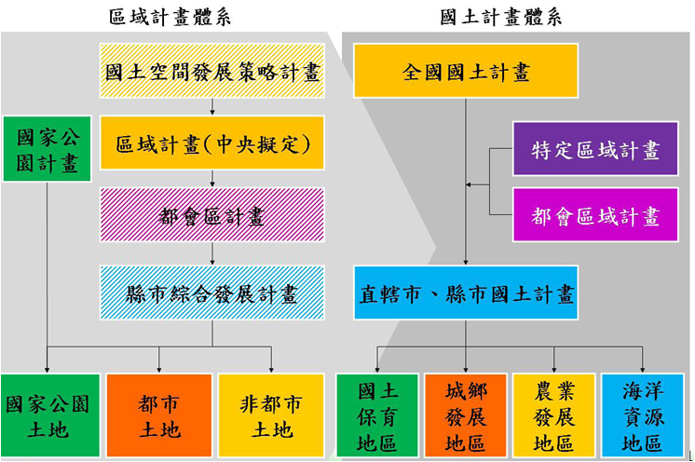

Slide 26
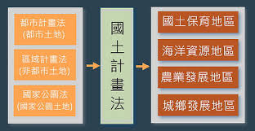

Slide 27
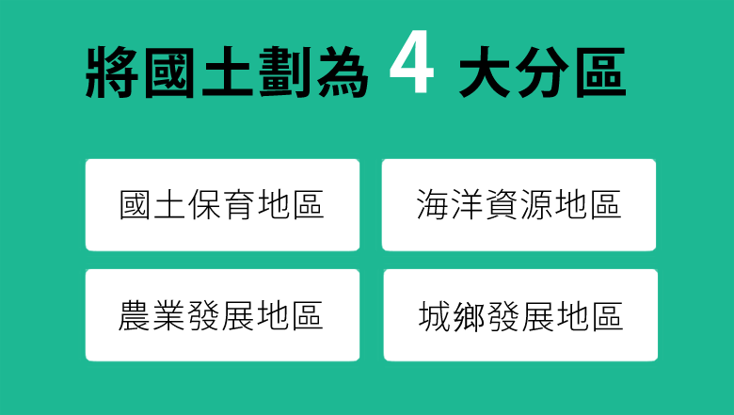

Slide 28
國土功能分區劃設 再予分類、分級、及不同層級管制 #20
國土保育地區:依環境敏感特性、就生態、文化、自然景觀、水資源、天然災害及其他資源保育等型態予以分類,再依重要程度予以分級。
農業發展地區:依農業發展產業類型及特色予以分類,並依農地資源特性就主、次要或可優先釋出農地等,予以分級

Slide 29
國土功能分區劃設 (續)
城鄉發展地區:依都市化程度、交通可及性、公共設施服務水準等,就已發展、再發展及待發展等型態予以分類,再依成長管理、都市機能及城鄉需要,予以分級。
海洋資源地區:依內水與領海之現況及未來發展需要,就港口航道、漁業資源利用、礦業資源利用、觀光旅遊、海岸工程、海洋保護、特殊用途及其他使用等類別,進行海域功能區劃予以分類,並依環境資源特性,考量離岸距離與海水深度不同,會中央目的事業主管機關,予以分級。

Slide 30
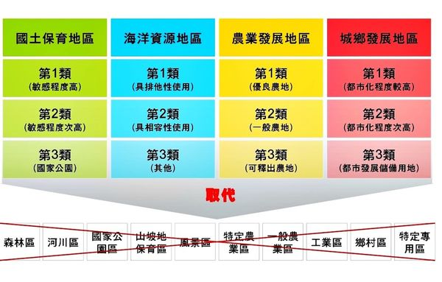

Slide 31
現行非都市土地之分區使用地
10種分區:
1.特別農業區
2.一般農業區
3.工業區
4.鄉村區
5.森林區
6.山坡保育區
7.風景區
8.河山區
9.特定專用區
10.海域區
19種使用地:
1.甲種
2.乙種
3.丙種
4.丁種
5.農牧
6.林業
7.養殖
8.鹽業
9.礦業
10.窯業
11.交通
12.水利
13.遊憩
14.古蹟保存
15.生態保護
16.國土保安
17.殯葬
18.特定目的
19.海域

Slide 32
土地使用管制 劃設為國土保育地區
維持土地公有:國土保安、生態敏感、景觀維護地區。
環境劣化區應擬定推動復育計畫
必要時禁止開發、使用、限住、遷居
限制居住或強制遷居得有安置計畫
安置計畫所需土地,應辦徵收或撥用
涉原住民土地,除有安全堪虞或違法濫建外,且經與原住民諮商取得共識外,不得限制居住或強制遷居

Slide 33
農業用地之輔導與獎勵
劃為農業發展區者,依農發條例及相關法規
改劃為國土保育區,相關辦法另訂之
改劃為為城鄉發展區,且可供建築,停止獎勵與輔導

Slide 34
城鄉發展地區優先發展順序
都市計畫整體開發地區
加強推動都市更新地區
都市計畫農業地區
新訂、擴大都市計畫地區
實施申請使用許可地區
原以設施導向之使用分區或使用地。達一定面積以上者得視規模需要劃設為城鄉發展地區

Slide 35
海洋資源地區
在未完成海域功能區劃前，應以生態保護、保育或國土保安為原則。

Slide 36
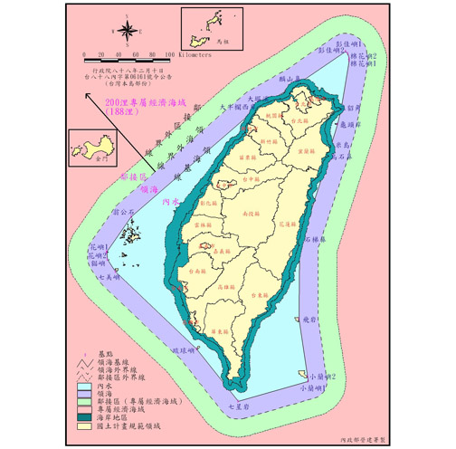

Slide 37
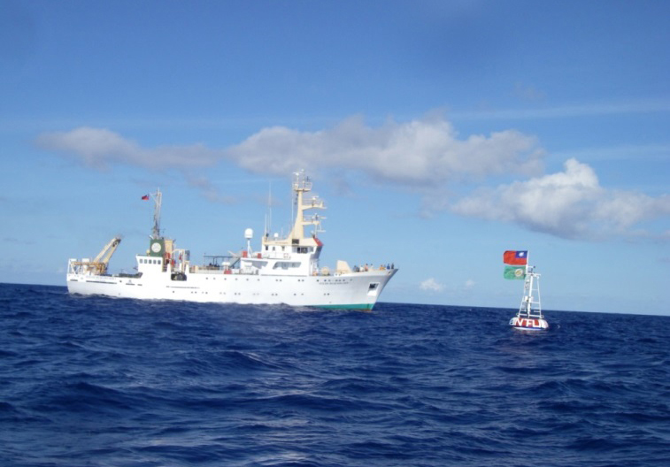
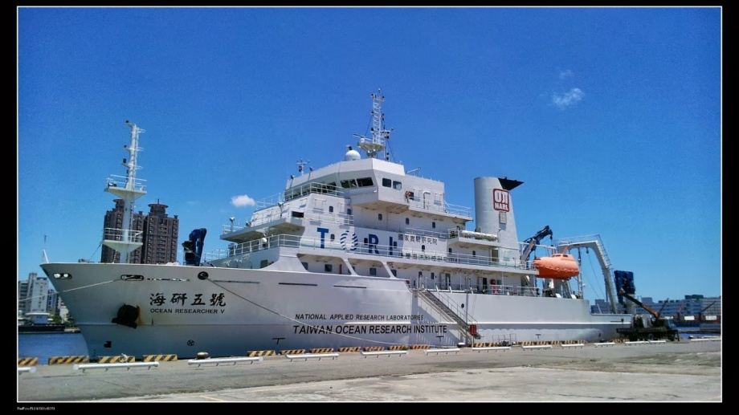

Slide 38
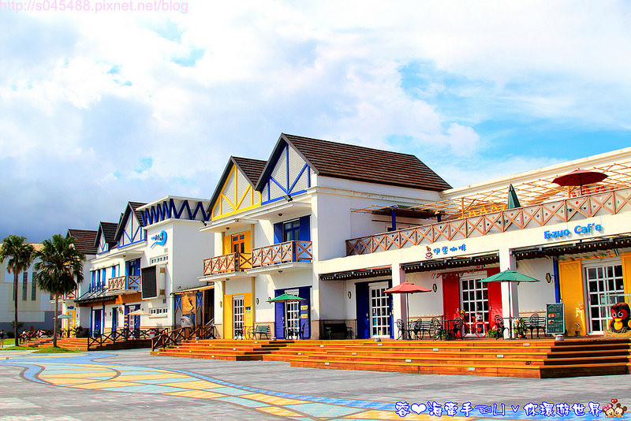

Slide 39
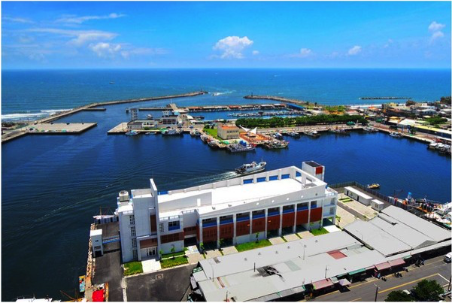
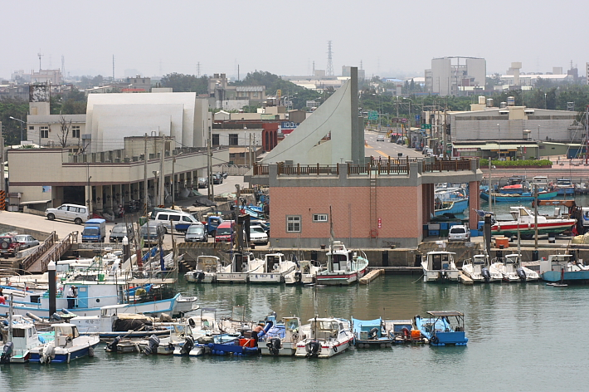
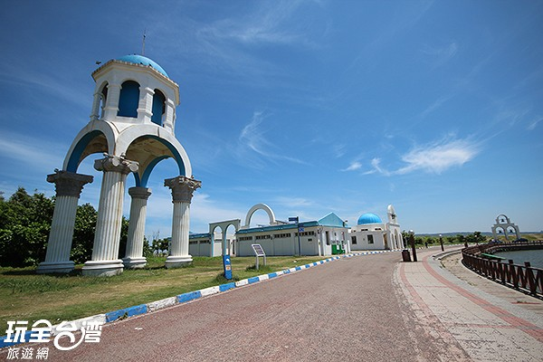
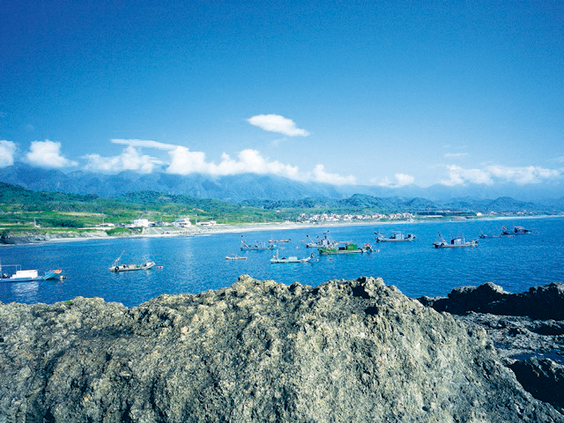

Slide 42
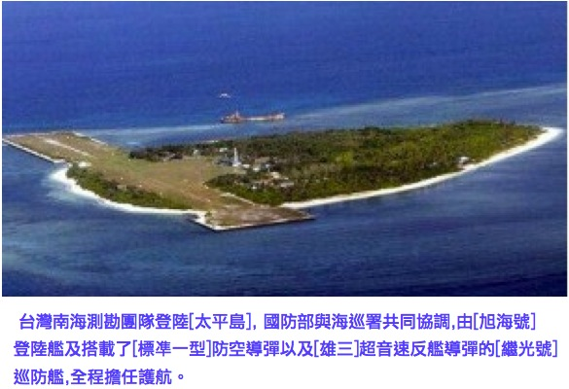

Slide 43
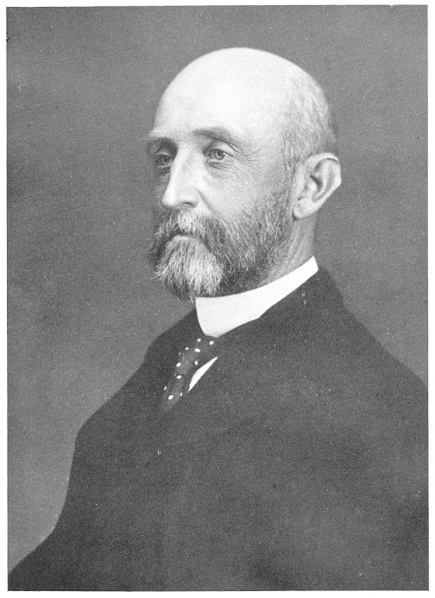

Slide 44
國土計畫公告實施前後之管制規定
公告實施前:依區域計畫法、都市計畫法、國家公園法
公告實施後:依國土計畫法、都市計畫法、國家公園法
原住民族土地及海域之經營管理,其屬符合國土計畫內容規定者,得依原住民族基本法及其相關規定。

Slide 46
禁止與容許使用規定
範圍區域:國土功能分區之土地及有關設施
除外部分:實施都市計畫區及國家公園區
與國土功能分區使用性質、用途、規模或項目相同不相容者,應「禁止使用」。
反之相容者,應「容許使用」。
「逕為容許使用」者即相容者免申請主管機關核准。
「申請使用許可」即用途、規模或項目不同,但性質相容。 例如同區性質相容公共事業
應遵行之土地管制規則另定之(含劃設變更)

Slide 47
國土功能分區使用管制指導事項
國土保育區以外之其他國土功能分區,如符合國土保育區劃設原則者,應按資源、生態、景觀或災害特性及程度予以禁止或限制使用。
中央主管機關就使用類別編定、變更、規模、可建築用地及其強度,項目、條件、程序、禁止或限制管制規定訂定使用許可制度,及應行之土地使用管制事項之規則
屬實施都市計畫或國家公園計畫者,從其規定。
如渉原住民土地及海域,依原住民基本法辦理。
直轄市、縣(市)視實際需要,依國土計畫土地使用指導事項,另訂管制規則。
國防、重大公共或公用事業,得依國土功能分區使用。

Slide 48
一定規模以上或性質特殊之土地申請許可使用之規定
一定規模、性質特殊認定標準由中央主管機關定之。
須符合功能分區、分類使用原則。
不得變得變更功能分類,且填海造地案限於城鄉發展區申請,並符合海岸及海域之規定。
屬國土保育、海洋資源區,應由地方受理核轉中央審議,其餘申請使用許可範圍由直轄市、縣(市)主管機關審議

Slide 49
受理申請審議規定
查受理要件符合者 —————— 公展30日
舉辦公聽會 —————————— 公聽會公告周知
公展時應徵集意見 —————— 作為審議參考
依法核定為國家機密案————免辦公展、公聽

Slide 50
申請使用許可要件
非屬目的事業依法禁止使用之範圍
已依目的事業主管法令同意
已依法令規定通過審查或同意
重大投資案應經環評及水保維護處理

Slide 51
申請使用許可檢附文件
申請書及使用計畫書。
範圍內權利人同意書,但因許可目的事業得徵收或依農村土地重劃條例者得申請重劃者,免附。
依法得經各該主管機關同意之文件。
興辦事業已依經各目的事業主管法令同意之文件。
其他必要之文件。

Slide 52
申請使用許可審議規範 (一)成長管理
國土功能分區發展趨勢關聯性
應考量土地使用適宜性
交通及公共設施服務水準
自然環境及人為設施容受力
公共建設配合時程

Slide 53
申請使用許可審議規範 (二)避免危害之管理
避免零星變更保持生產環境完整性
避免使用特定農業經營區
避免使用重大農業改良設施區
國土保護,保育,防災規劃
環境損害彌補,復育措施
其他必要項目及原則

Slide 54
申請使用許可後先辦理事項
完成使用地可建築用地及相關整地排水工程
公共設施公有地完成分割移轉登記
繳交開發影響費及國土保育費
使用地依使用計畫內容申請變更

Slide 55
變更使用計畫內容規定
准以備查：未變更土地功能區,分類,分級且符合一定條件者
申請變更：不准予備查之變更得依申請使用許可程序申請變更

Slide 56
廢止使用許可規定事項
項目：
1.未依計畫申請許可者
2.申請人主動申請廢止原使用許可計畫
範圍：可一部分或全部
沒收：
1.沒收已繳開發保證金,國土保育費
2.土地已移轉登記為公有土地不予返還
回復：
1.土地視性質還原原功能分區
2.視實際需要變更功能分類

Slide 57
國土復育 由目的事業機關劃定為復育促進地區進行復育工作
一.土石流高潛勢地區
二.嚴重山崩、地滑地區
三.嚴重地層下陷地區
四.流域有生態環境劣化或安全之虞
五.生態環境已嚴重破壞退化地區
六.其他地質敏感或對國土保育有嚴重影影響地區
經劃定之應復育地區,應以保育和禁止開發行為及設施之設置為原則

Slide 58
權利保障
前提：原依區域計畫合法使用經變定後其土地使用管制與現有土地使用不符
未獲得獎勵容積移轉或補償者：1.得依原來之使用 2.若為劣化地區應依本法管制,進行復育3. 必要時禁止開發使用、限制居住、強制遷居並進行安置
政府緊急需要：取得土地及建物設施,得已徵收協議架構或徵收撥用取得

Slide 59
權利保障(續)
依本法管制：公布實施後滿兩年
管制作法：命其變更使用,拆除損失由國土永續基金撥付補償
補償方式：採獎勵或容積移轉辦理
未獲補償者：得繼續原來之使用或改為妨礙目的較輕的使用
相關規定另訂之

Slide 60
罰則規定
開罰對象：行為人,土地或地上物使用人
違法使用罰鍰：100萬以上,500萬以下
違規使用：罰鍰30萬以上,150萬以下
違反使用：罰鍰6萬以上,30萬以下

Slide 61
行政裁處
停止使用、勒令歇業、恢復原狀
不遵守者得按次罰
必要時停止供水電,封閉,強拆,恢復原狀
土地所有人,管理人員負最後完全責任

Slide 62
釀災裁罰
沒收工作物,材料,機具,墾殖物
一般性處7年以下徒刑併科500萬以下罰金
致人於死處5年以上12年以下徒刑併科1000萬以下罰金
致重傷者處3年以上10年以下徒刑併科700萬以下罰金

Slide 63
附則規定
政府應整合國土資源相關研究機構,推動國土規劃研究
成立國土永續基金
提撥獎金供檢舉土地違規之獎勵
本法實行後2年內公告實施全國國土計畫
全國國土計畫公告實施後2年內一併公告直轄市、縣(市)國土計畫並由中央機關指定日期一併公告實施
直轄市、縣(市)國土計畫均公告實施後，區域計畫法不再適用
(本法相關子法或配套的法令規定規則另訂之)

Slide 64
國土計畫法推動時程規劃

Slide 65
可愛的人民 堅強的台灣

Slide 66
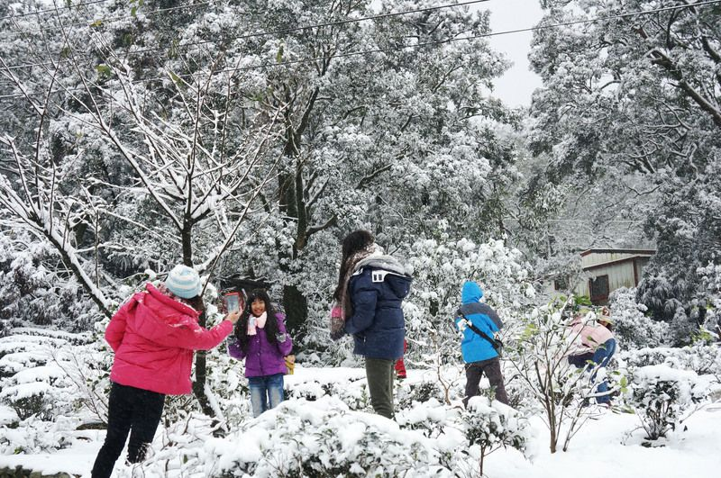
瑞雪迎來好年冬

Slide 67
更愛台灣

Slide 69
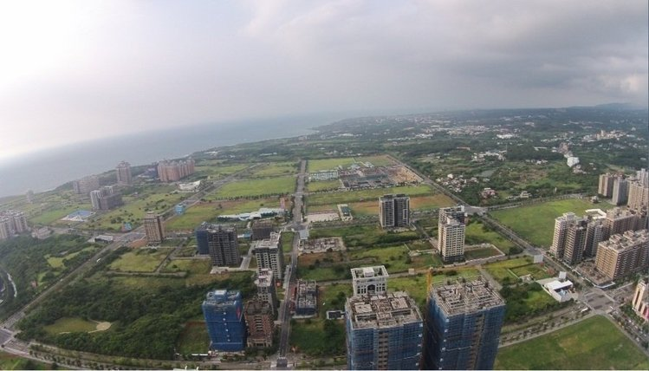

Slide 70
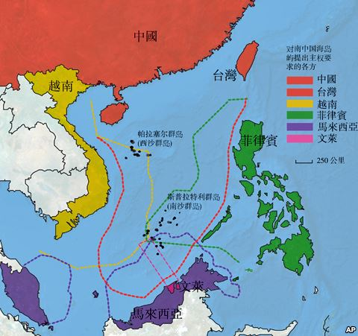

Slide 71
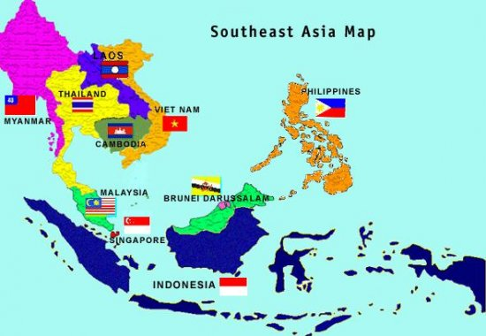

Slide 72
報告結束 歡迎聆聽

